Slide 1
Разработка класса визуального компонента-игры Galaga
Лебедев Алексей

Slide 2
Цели курсового проекта
Разработать игру «Galaga» с помощью визуального компонента
Реализовать удобное взаимодействие пользователя с компонентом
Сделать компонент адаптивным

Slide 3
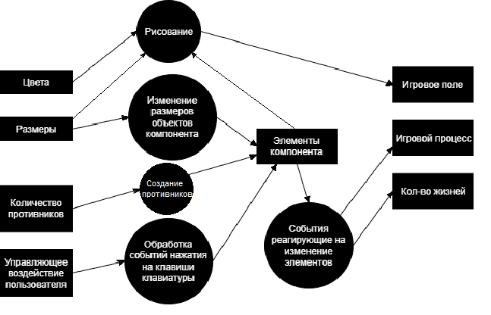
Первый этап декомпозиции компонента

Slide 4
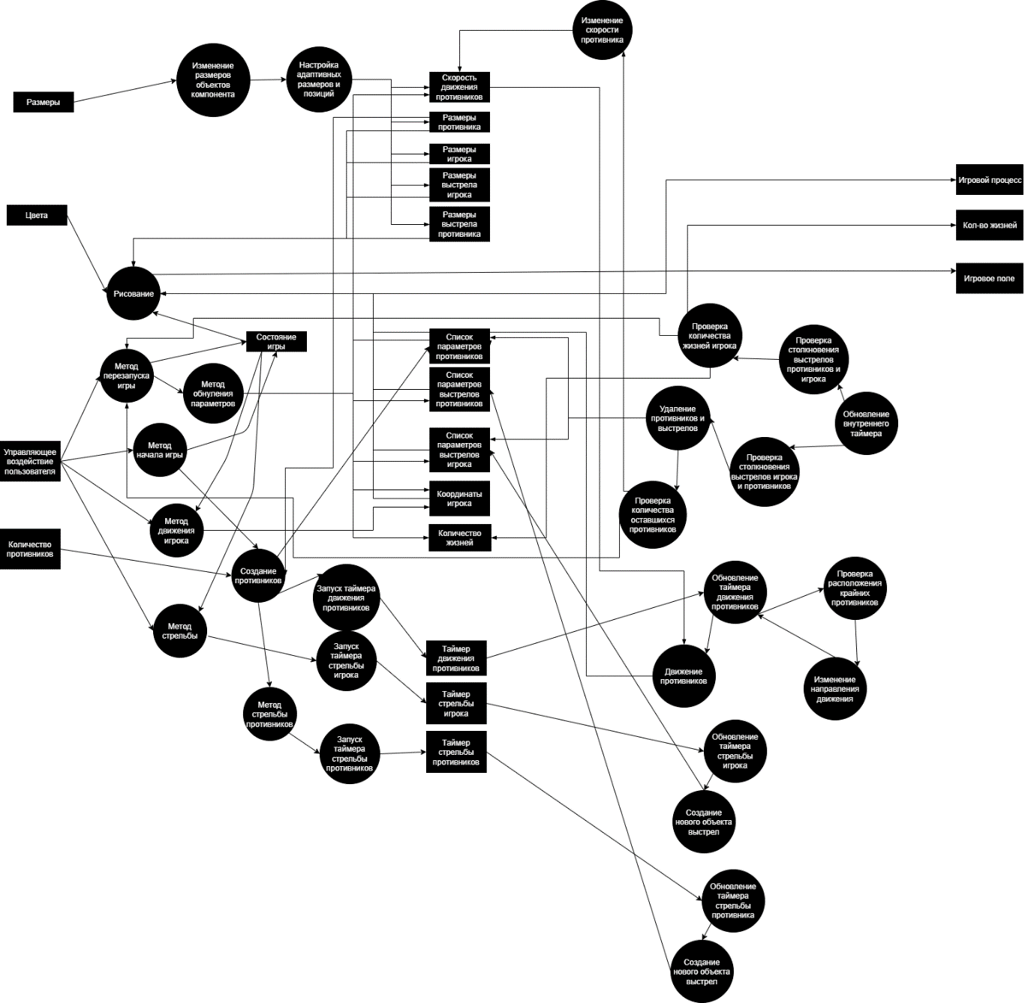
Структурная схема класса galaga

Slide 5
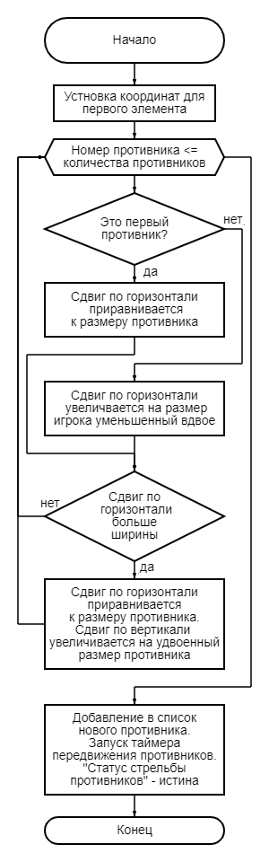
Блок-схема алгоритма метода CreateEnemies

Slide 6
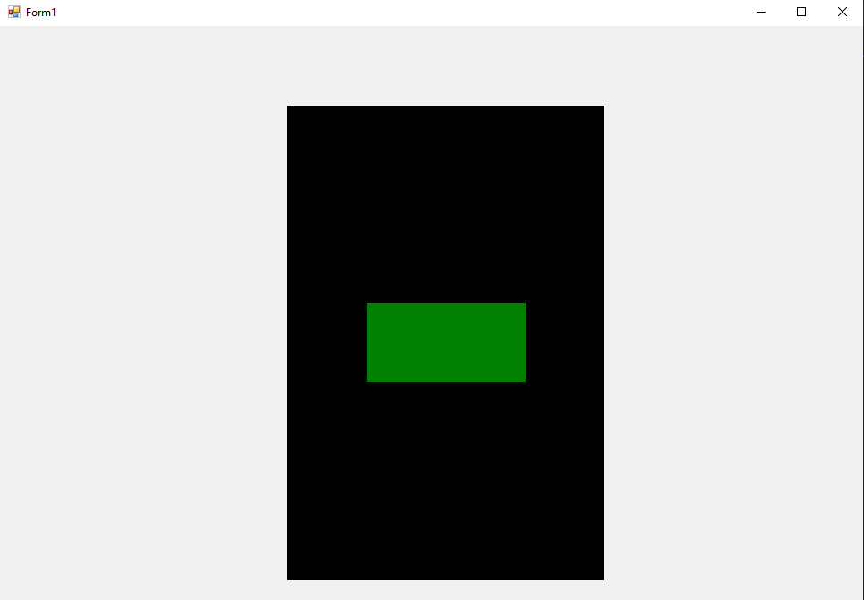
Начальный вид компонента при запуске

Slide 7
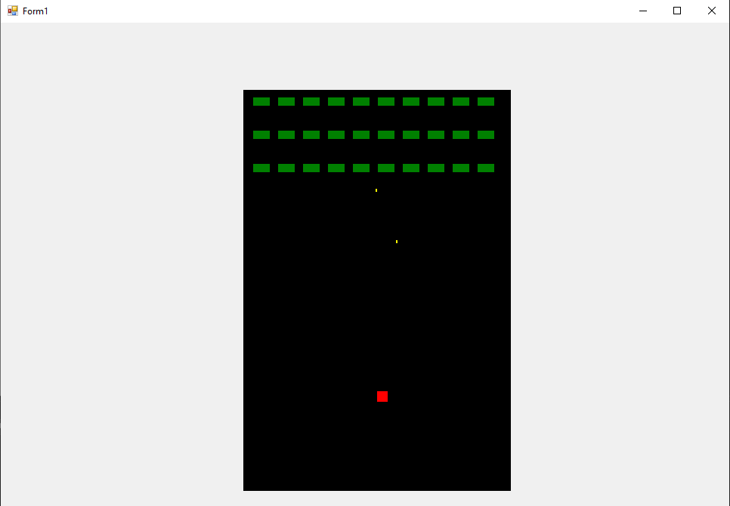
Демонстрация процесса игры

Slide 8
Технологическая документация проекта
Отладка компонента
Инструкция по установке компонента
Инструкция по эксплуатации компонента

Slide 9
Достигнутые цели и задачи
Была разработана игра «Galaga» с помощью визуального компонента
Компонент является адаптивным
Реализовано удобное взаимодействие пользователя с компонентом

